Slide 1

ФЕДЕРАЛЬНАЯ ЦЕЛЕВАЯ ПРОГРАММА «ПОВЫШЕНИЕ БЕЗОПАСНОСТИ ДОРОЖНОГО ДВИЖЕНИЯ В 2013–2020 ГОДАХ»
ИТОГИ 2017 г.

Slide 2

Плановая структура финансирования Программы на 2017 год, всего 3 729 251,0 тыс. рублей
Федеральный бюджет, 1 568 960, тыс. рублей. | 1 568 960,0 | 42,07%
Внебюджетные источники, 243 249,0 тыс. рублей. | 243 249,0 | 6,5%
Региональные и муниципальные бюджеты, 1 917 042,0 тыс. рублей. | 1 917 042,0 | 51,4%

Slide 3
Фактическая структура финансирования Программы на 2017 год, всего 4 694 763,7 тыс. рублей
Федеральный бюджет,1 512 603,6 тыс. рублей | 1 512 603,6 | 32,2%
Внебюджетные источники,27 207,5 тыс. рублей | 27 207,5 | 0,6%
Региональные и муниципальные бюджеты,3 154 452,6 тыс. рублей | 3 154 452,6 | 67,2%

Slide 5
создание теле-и радиопрограмм
работа с детскими и подростковыми профильными организациями (ЮИД)
разработка учебно-методических пособий
пропаганда БДД
проведение информационно-образовательных кампании
организация специальных рубрики
в печатных СМИ

Slide 6

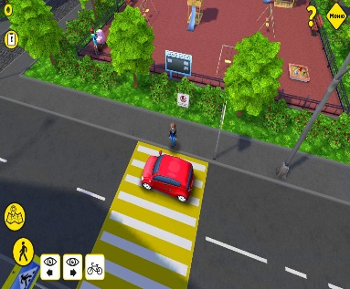
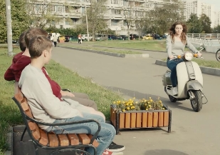
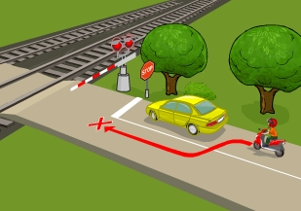
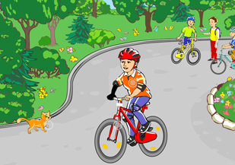
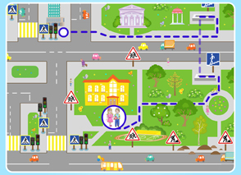

разработка учебно-методических пособий
Онлайн-проект для школьников разных возрастов, их
Онлайн-проект для школьников, их родителей и учителей
Игры - самый эффективный способ освоить и закрепить навыки по БДД
Фильмы для младшей, средней, старшей школы
Курсы: электронный интерактив с виртуальным инспектором
Интерактивные книги для младшей, средней, старшей школы
Методики для педагогов по работе с материалами по БДД
Специальное ПО для занятий в группах

Slide 7
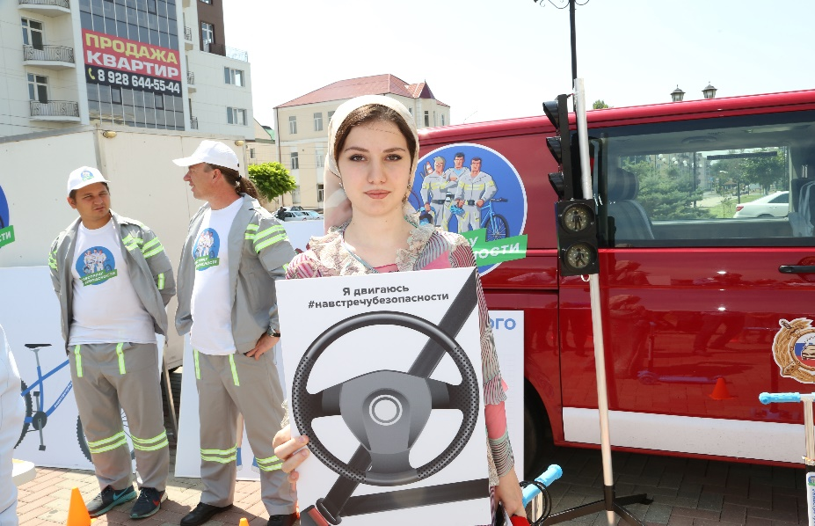
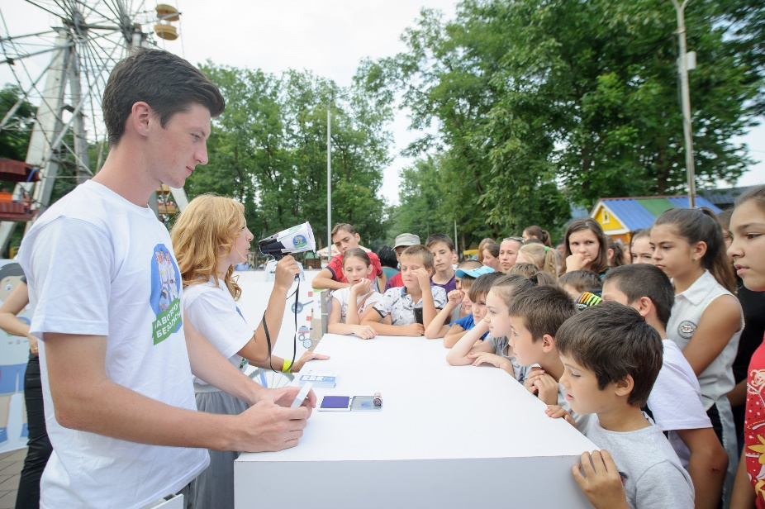
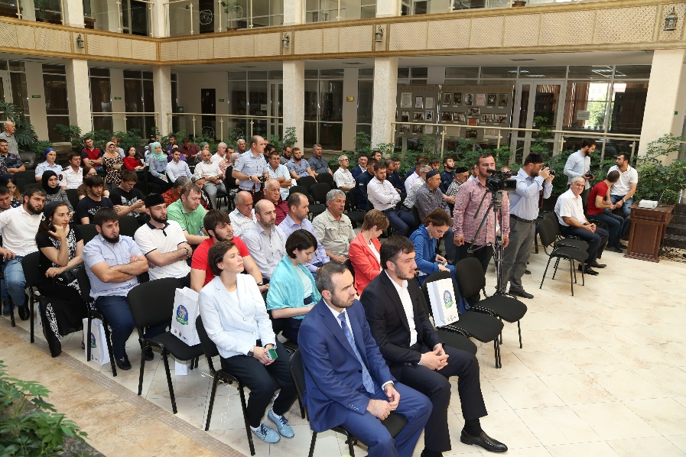
информационно-образовательные кампании
«Навстречу безопасности» – широкомасштабная комплексная социальная кампания, рассчитанная на все группы участников дорожного движения. В рамках нее прошли образовательные мероприятия для водителей, пешеходов, велосипедистов, родителей, детей. Специально для пожилых участников дорожного движения была разработана своя методика проведения образовательной лекции. Первый этап кампании прошел в 2016 году в Псковской, Новгородской и Ленинградской областях.
В 2017 году ее встречали на Северном Кавказе.

Slide 8




ТЕЛЕ- И РАДИОПРОГРАММЫ
С 09 октября по 06 декабря 2017 года в эфир телеканала «КАРУСЕЛЬ» вышли 33 выпуска телепрограммы «СЕМЬЯ СВЕТОФОРОВЫХ. ПРОДОЛЖЕНИЕ».
С понедельника по четверг 4 раза в неделю. Хронометраж одного выпуска
26 минут. Общий хронометраж 858 минут. С повторами – 1716 минут.
С 18 сентября по 06 декабря в эфире «Авторадио» вышел цикл информационно-пропагандистских радиопрограмм «Вместе за безопасность». 3 раза в неделю по понедельникам, средам и пятницам. Хронометраж радиопрограммы «Вместе за безопасность» - 21 минута (общий хронометраж 693 минуты), количество - 33 выпуска.
С 29 августа по 01 декабря в эфир Детского радио вышла детская радиопередача «Веселый гараж». Хронометраж передачи - 6 минут (общий хронометраж 504 минуты, включая повторы), количество - 42 выпуска.
С 24 ноября по 8 декабря в эфире радиостанции «Юмор FM», выходило продолжение цикла развлекательных программ «Сказ-Наставление о правилах дорожного движения». Хронометраж радиопрограммы - 3 минуты (общий хронометраж 45 минут), количество - 15 выпусков + (15 повторов).

Slide 9
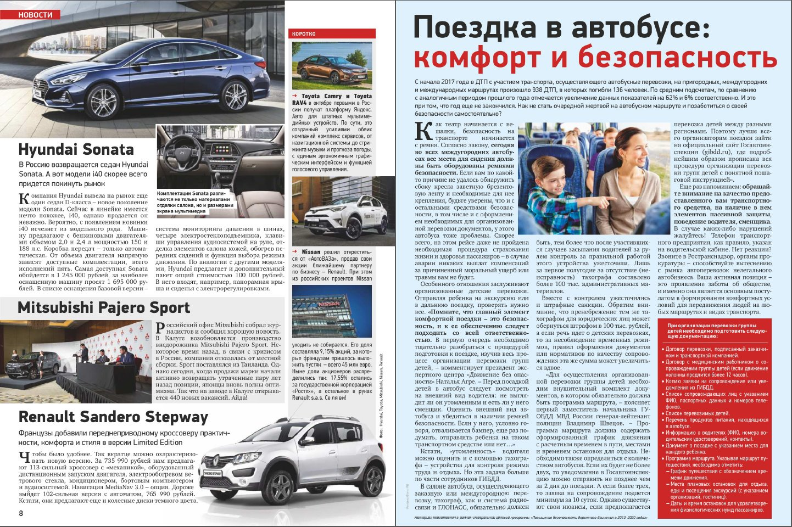



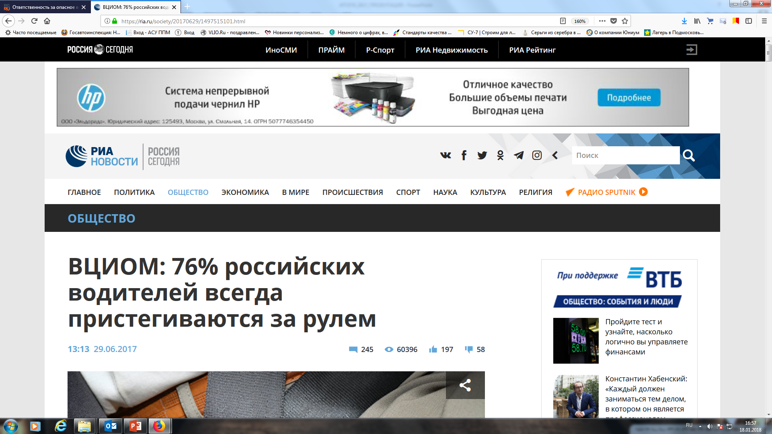
СПЕЦИАЛЬНЫЕ РУБРИКИ В ПЕЧАТНЫХ СМИ
Аргументы и Факты - 5 публикаций; Добрая дорога детства - 6 публикаций; Автомир - 4 публикации; АИФ.Здоровье - 6 публикаций; Российская газета онлайн - 7 публикаций; РИА-новости - 6 публикаций
Более 30 информационно-аналитических и образовательных публикаций в специально созданных рубриках в печатных и онлайн СМИ

Slide 10
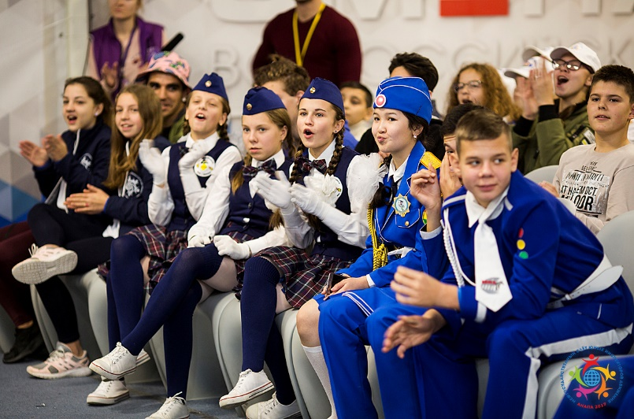
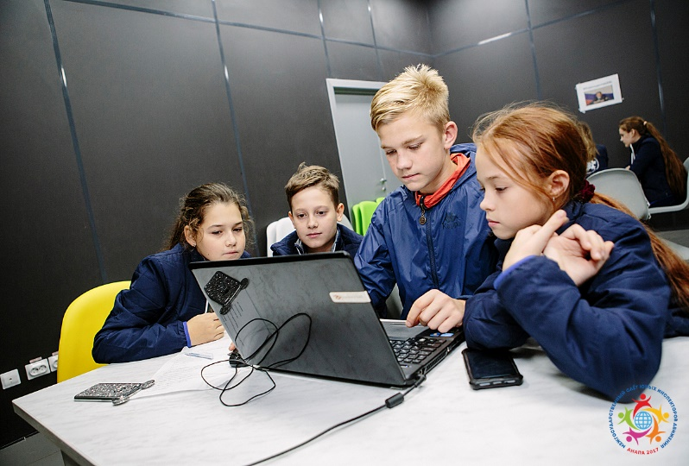
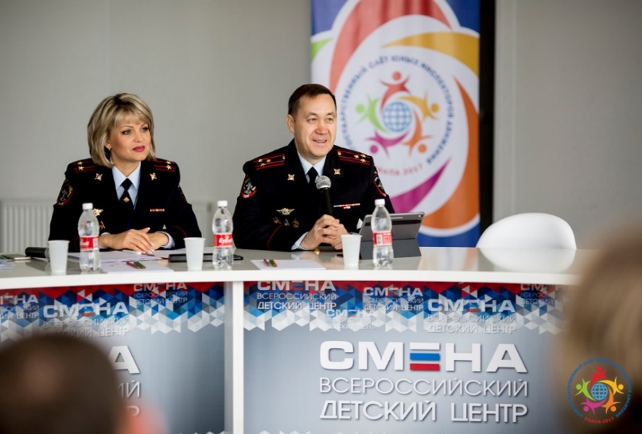
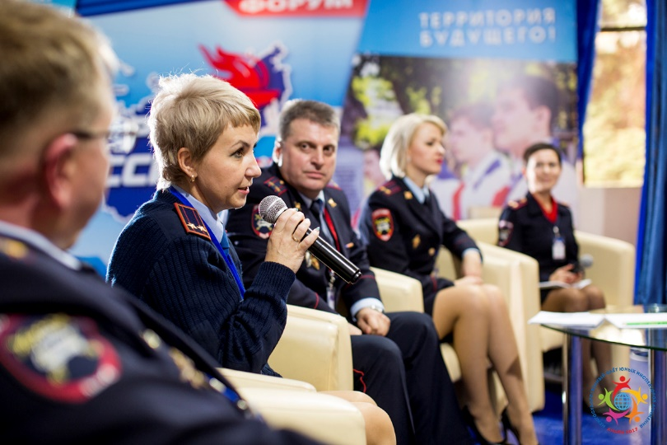
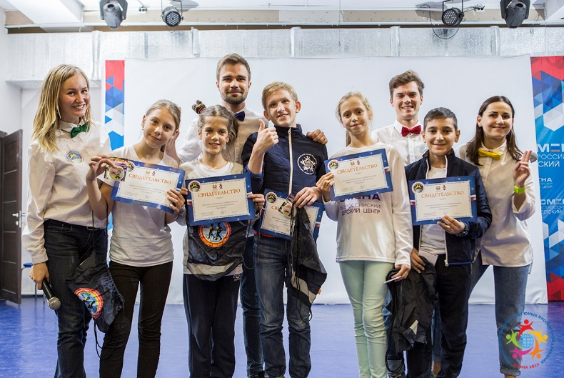
работа с детскими и подростковыми профильными организациями (ЮИД)
Межгосударственный слет ЮНЫХ ИНСПЕКТОРОВ ДВИЖЕНИЯ
20 октября - 2 ноября 2017 г., Анапа, Всероссийский детский центр «Смена»
Участники: 139 активистов ЮИД из 28 регионов России и пяти республик СНГ

Slide 11


изготовление и распространение световозвращающих приспособлений для детей
- закуплены 180 тыс тысяч световозвращающих приспособлений;
- 20 субъектов РФ получили световозвращающие приспособления:
Алтайский край
Астраханская область
Владимирская область
Калужская область
Камчатский край
Красноярский край
Мурманская область
Новгородская область
Республика Бурятия
Республика Татарстан
Рязанская область
Санкт-Петербург
Сахалинская область
Свердловская область
Тамбовская область
Тульская область
Тюменская область
Удмуртская Республика
Чувашская Республика
Ярославская область

Slide 12
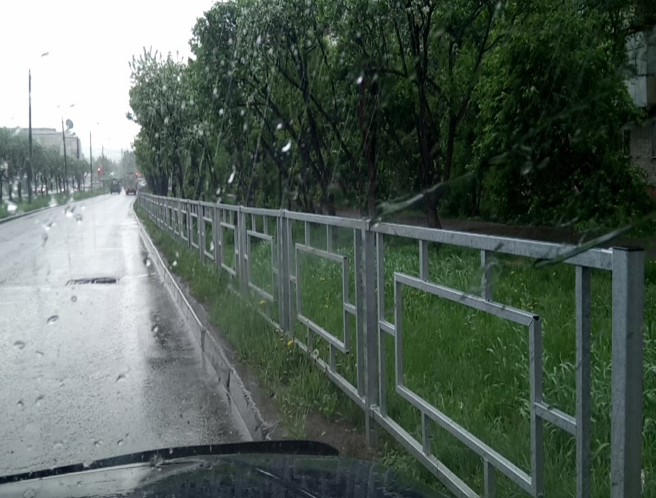
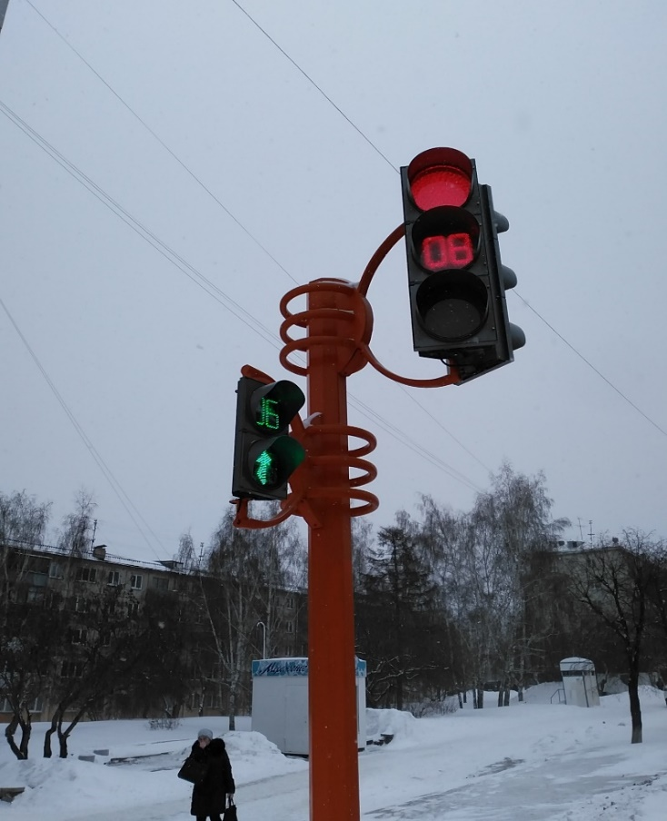
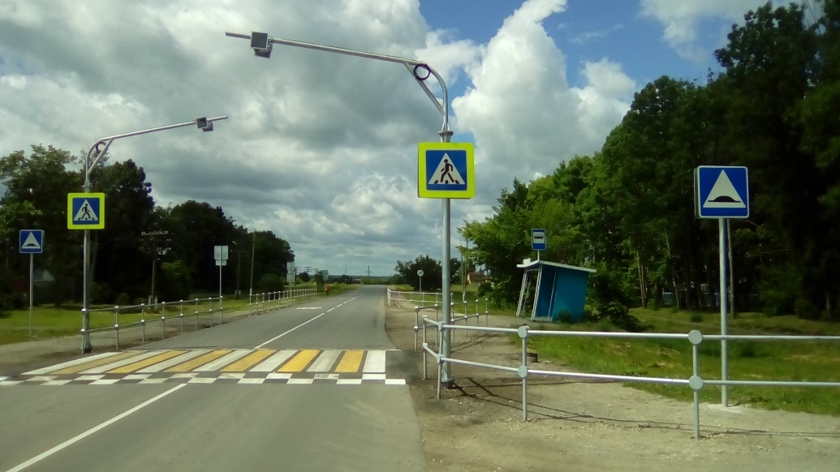
инфраструктура безопасности
Модернизированы 85 пешеходных переходов
в 10 субъектах РФ
Установлено 22,493 погонных километров пешеходных ограждений
в 11 субъектах РФ
Модернизировано 83 светофорных объекта
в 11 субъектах РФ

Slide 13
Программа принята в 76 cубъектах Российской Федерации
Реализовано мероприятий на сумму 17,8 млрд рублей
Софинансируемых мероприятий реализовано на сумму
3,7 млрд рублей
(75,5% от запланированных 4,9 млрд рублей)
закуплено 5 автомобилей скорой помощи класса «С»;
приобретено 164 комлекта учебно-игрового оборудования;
закуплено 112,72 тыс. световозвращающих приспособлений;
установлено 10 565 п.м. пешеходных ограждений;
установлено 282 светофорных объекта;
оборудовано 170 нерегулируемых пешеходных переходов

Slide 14
Итоги выполнения мероприятий ФЦП «Повышение безопасности дорожного движения в 2013 - 2020 годах» государственными заказчиками за 2017 год
Государственный заказчик | Доведено, тыс. рублей | Заключено контрактов |  | Кассовые расходы |  | Возврат в бюджет
 |  | тыс. рублей | % | тыс. рублей | % | тыс. рублей | %
МВД России | 812 453,9 | 806 943,4 | 99,3% | 806 581,5 | 99,3% | 5 872,4 | 0,7%
Минздрав России | 29 913,2 | 23 466,4 | 78,4% | 23 466,4 | 78,4% | 6 446,8 | 21,6%
МЧС России | 149 815,2 | 149 810,6 | 100,0% | 149 810,6 | 100,0% | 4,6 | 0,0%
Минобрнауки России | 301 741,8 | 278 187,6 | 92,2% | 259 187,5 | 85,9% | 42 554,3 | 14,1%
Минпромторг России | 39 503,7 | 39 503,7 | 100,0% | 39 503,7 | 100,0% | 0,0 | 0,0%
Минтранс России | 131 395,4 | 130 071,6 | 99,0% | 130 071,6 | 99,0% | 1 323,8 | 1,0%
Росавтодор | 104 136,8 | 103 982,2 | 99,9% | 103 982,2 | 99,9% | 154,6 | 0,1%
Итого: | 1 568 960,0 | 1 531 965,5 | 97,6% | 1 512 603,6 | 96,4% | 56 356,4 | 3,6%

Slide 15
Благодарю за внимание!

